Slide 1


05/2024
Camille Brier - Yannis Tannier
Infra LLM
DTNum

Slide 2

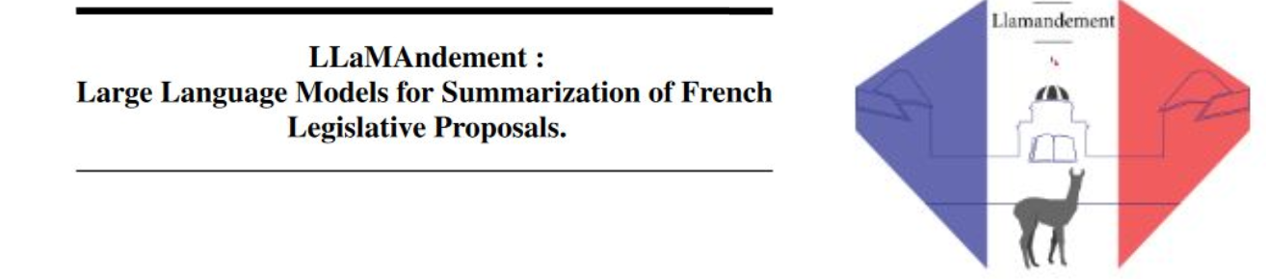
IAG – Assistance au code
L’IA Générative à la DGFIP
Présentation
Matériel
Acquisition d’un serveur optimisé pour de l’IA Générative
8 GPU A100 80GB, 1 To de RAM
Déploiement
Développement et Déploiement de LLMs et d’outils Open-source
vLLM, Fastchat, LLM : Mixtral, Llama3, Whisper, etc
Fine-tuning
Spécialisation des LLMs sur des cas d’usages métier DGFIP

Slide 3

IAG – Assistance au code
L’IA Générative à la DGFIP
Les cas d’usages
Services IA
Juridique
Résumé
Extraction
Classification
Génération
Conversation
Fiscal
Document(s)
Question document
Thématique
Code
Chat bot
X
Comptable
Réunion(s)
Question base documentaire
Attribution
Traduction
Formation
Bureautique
Entretiens(s)
Remplissage de formulaire
Reformulation
Acculturation
Technique
Administratif

Slide 4
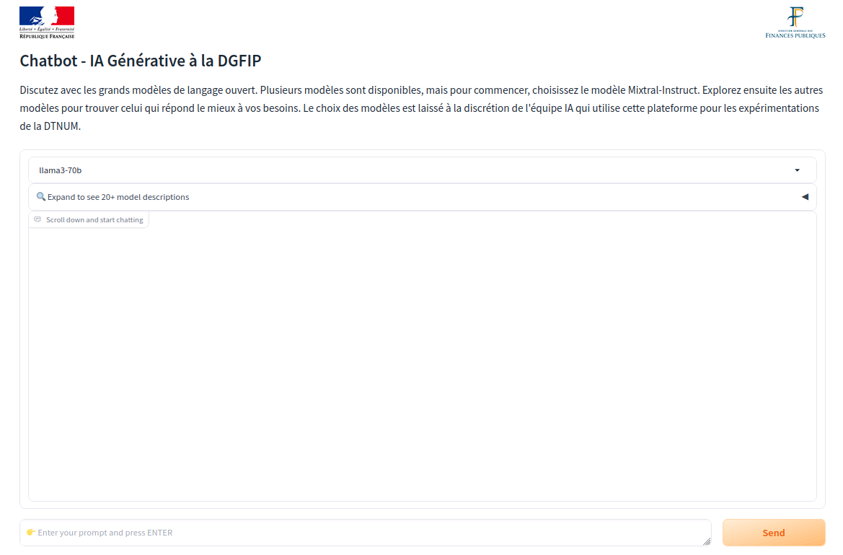
IAG – Assistance au code
L’IA Générative à la DGFIP
Les applications déployées
Module de test - CHAT
Mise à disposition « brute » des modèles
Accès aux différents paramètres
A venir :
Suivi des retours utilisateurs
(pouce haut, pouce bas)

Slide 5
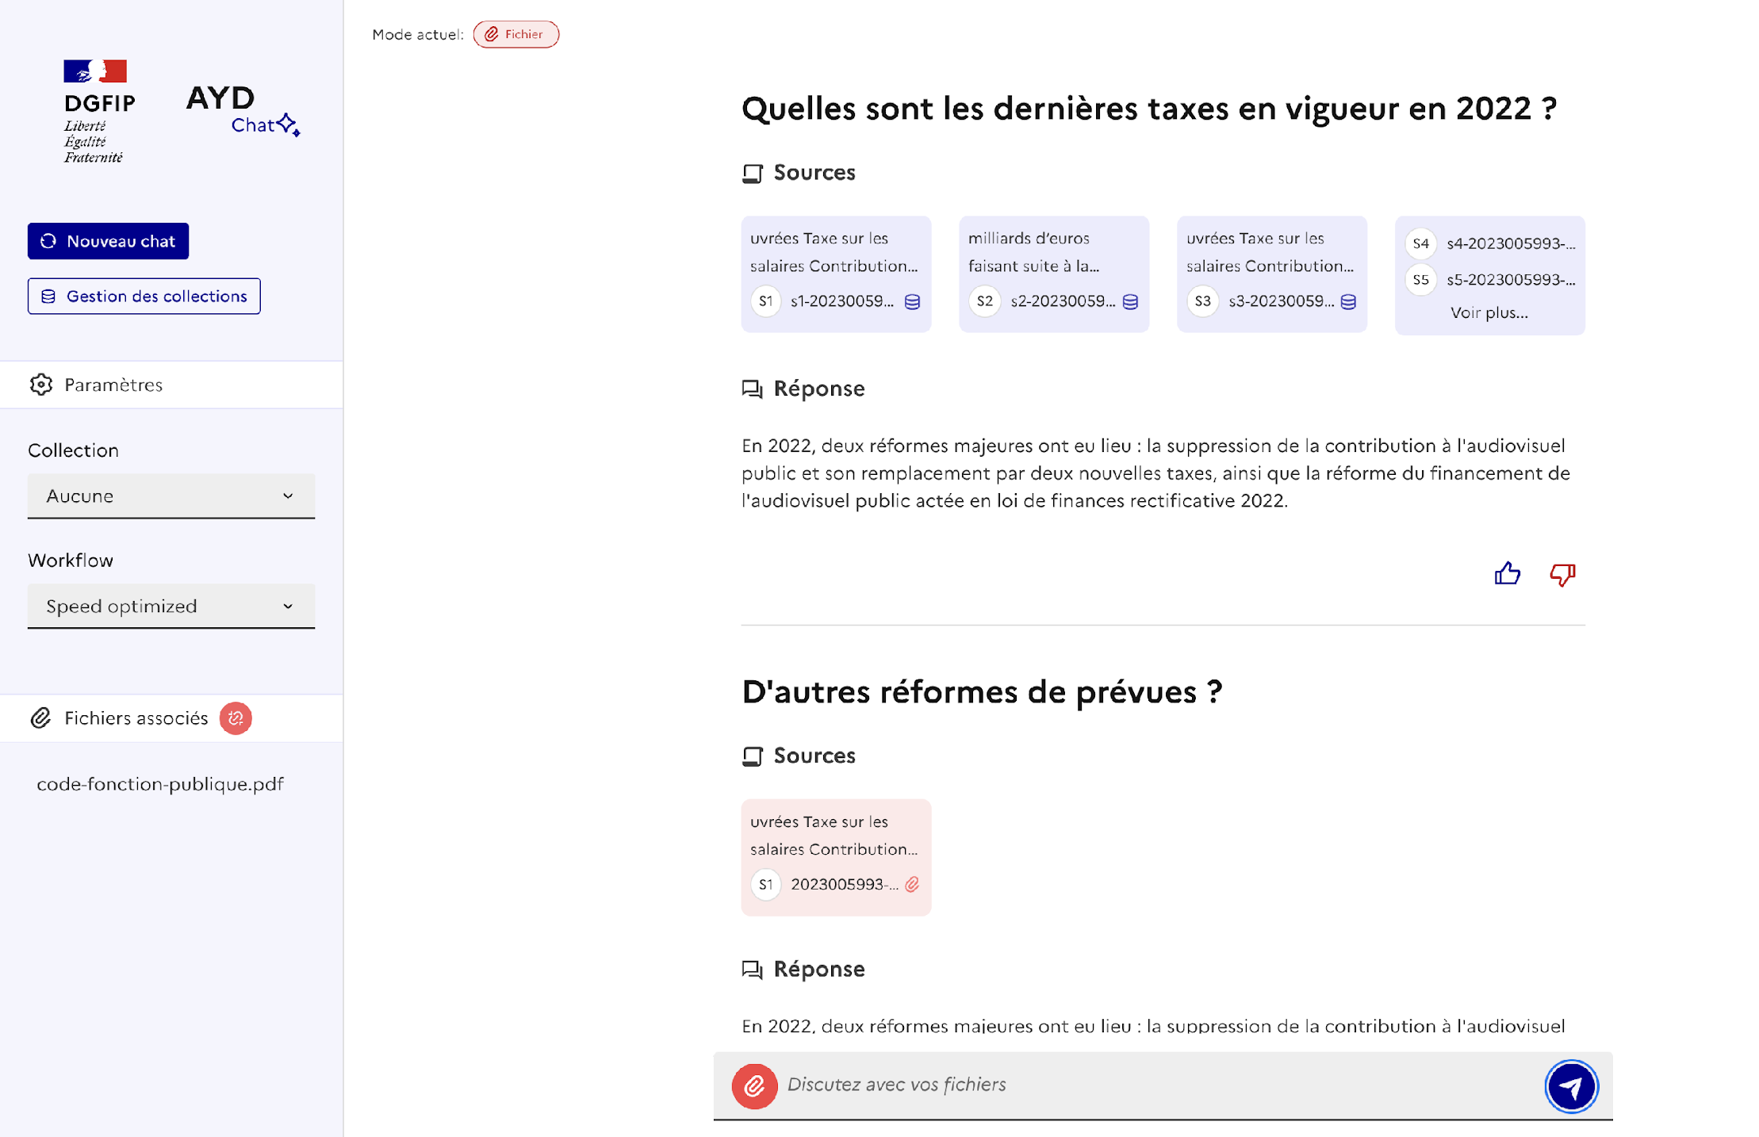
IAG – Assistance au code
L’IA Générative à la DGFIP
Les applications déployées
Module de RAG - CARADOC
Ajout de bases documentaires avec système de RAG
Ajout d’un module d’ajout de fichier ponctuels dans le contexte
Choix des Workflows
A venir fin juin :
Publication et mise en open-source de l’outil

Slide 6
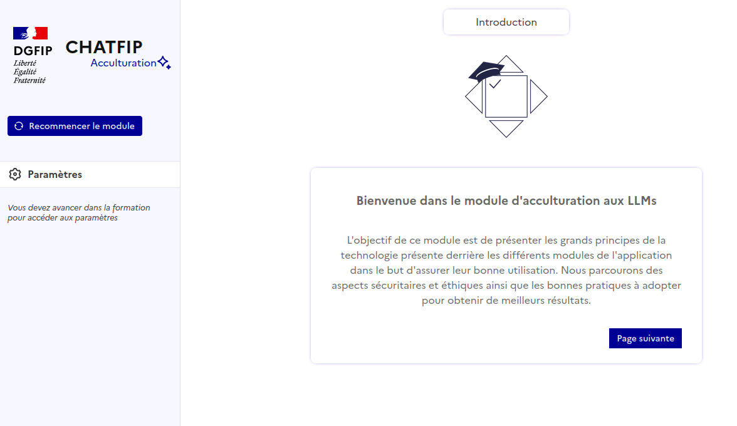
IAG – Assistance au code
L’IA Générative à la DGFIP
Les applications déployées
Module d’acculturation
Module d’acculturation avec quizz et début de prompt engineering
Sujets de sécurité et d’éthique
En cours de développement, probablement associé à la publication open-source

Slide 7
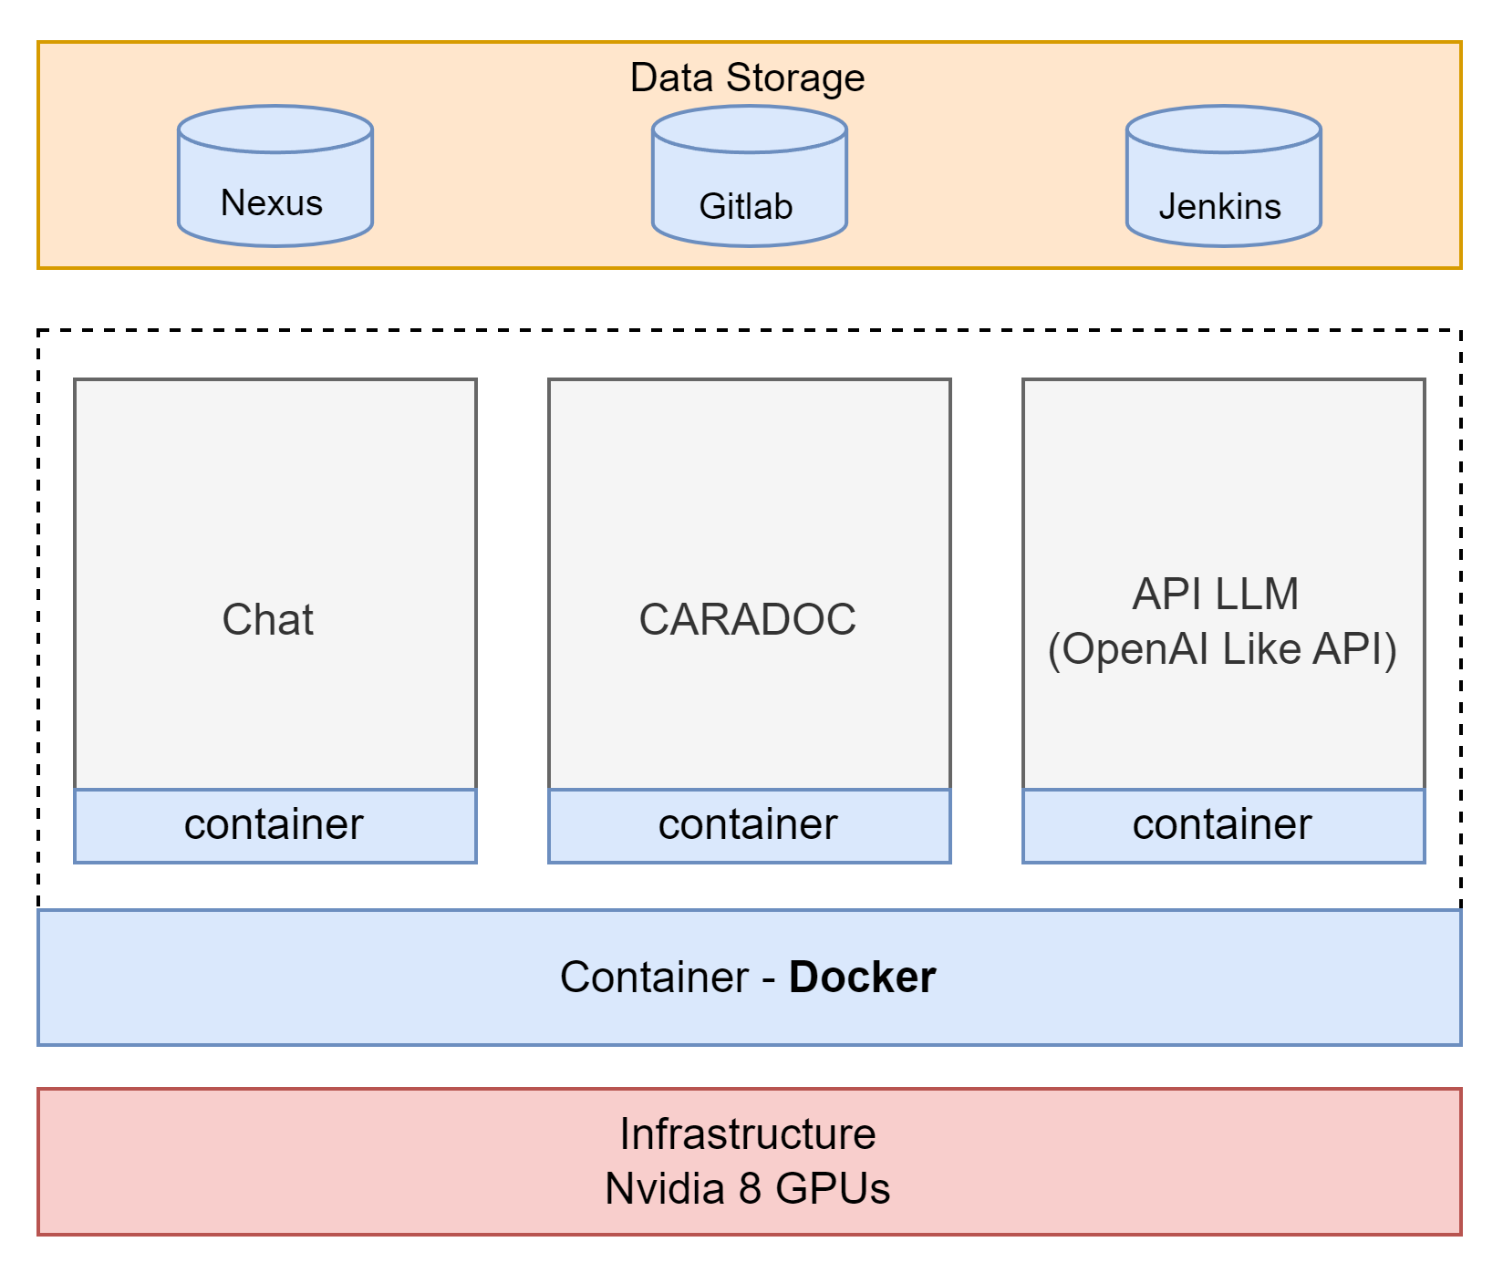
IAG – Assistance au code
L’IA Générative à la DGFIP
Infrastructure déployée
Data Storage et ci/cd
Nexus : Sauvegarde des images docker
Gitlab : Versioning code
Jenkins : Automatisation
Applications
API Rest : FastAPI
Déploiement de LLM : Fastchat, vLLM
WebUI : Gradio, React.JS (react dsfr)
Fine-tuning : Lora
Base vectorielle : ElasticSearch, Qudrent
Orchestration : Docker-compose
Container
Docker, Docker compose, Docker Nvidia
Infrastructure
Achat d’un serveur : 8 GPUs A100 80gb ram ( => 250k €)
Installation : OS (ubuntu)
Nvidia Driver : Cuda-12, cudnn, nvidia fabric manager

Slide 8
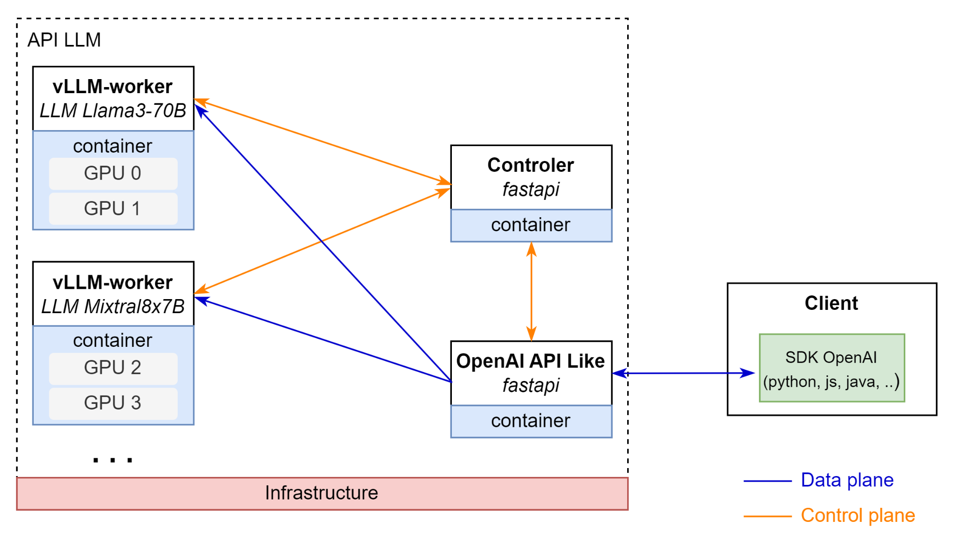
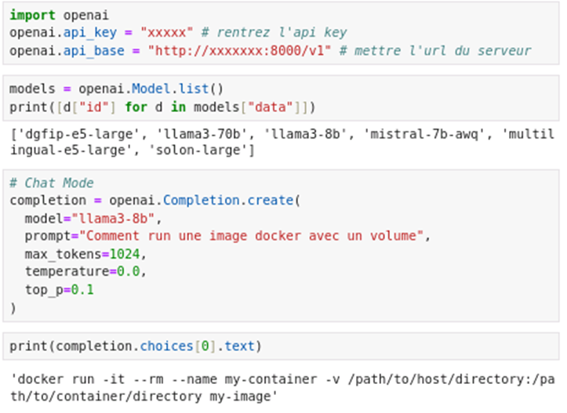
IAG – Assistance au code
L’IA Générative à la DGFIP
Infrastructure déployée - Zoom sur API LLM
Mise à disposition d’une API similaire à celle d'OpenAI, facilitant l'intégration avec divers outils de développement : LangChain, LLama Index
Chaque composant est containerizé :
Vllm-worker : serve une API Rest pour chaque LLM déployé
Controler : Gestion les workers distribués
OpenAI API Like : Interface d'OpenAI entre les LLMs et le client

Slide 9
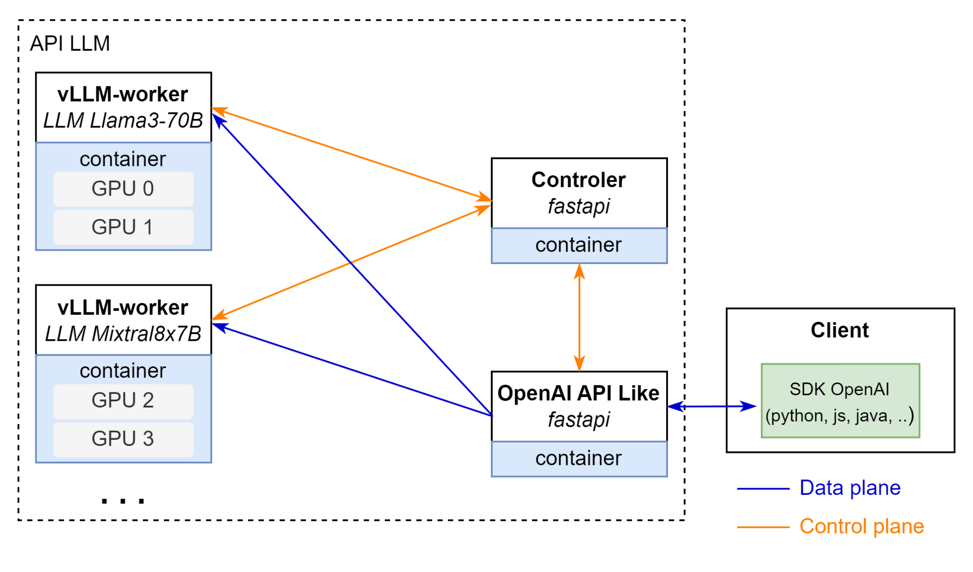
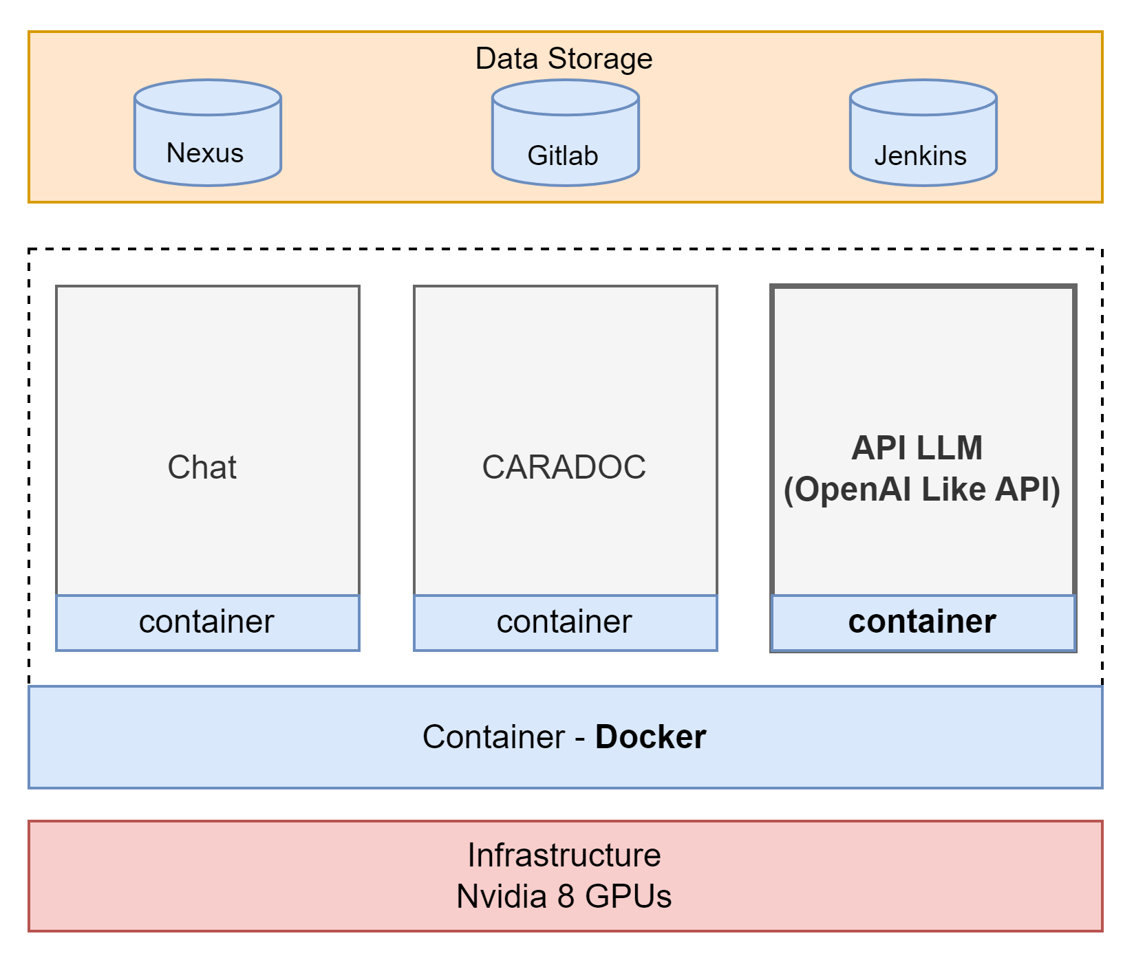
IAG – Assistance au code
L’IA Générative à la DGFIP
Infrastructure déployée - Zoom sur API LLM
Mise à disposition d’une API similaire à celle d'OpenAI, facilitant l'intégration avec divers outils de développement : LangChain, LLama Index
Chaque composant est containerizé :
Vllm-worker : serve une API Rest pour chaque LLM déployé
Controler : Gestion les workers distribués
OpenAI API Like : Interface d'OpenAI entre les LLMs et le client

Slide 10
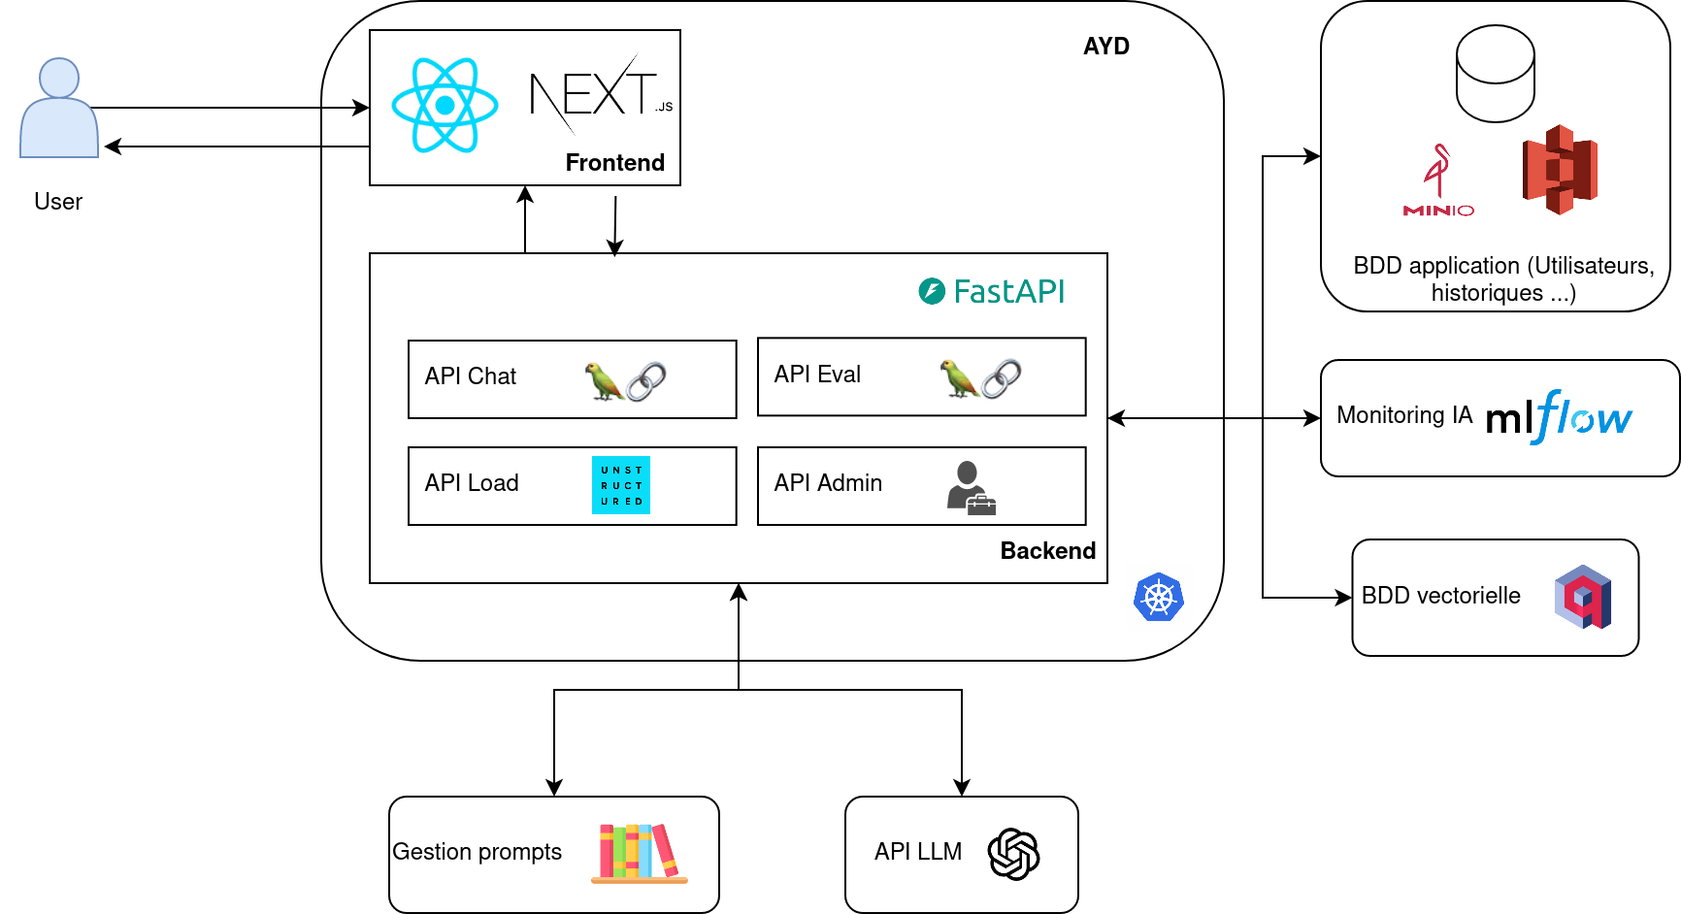
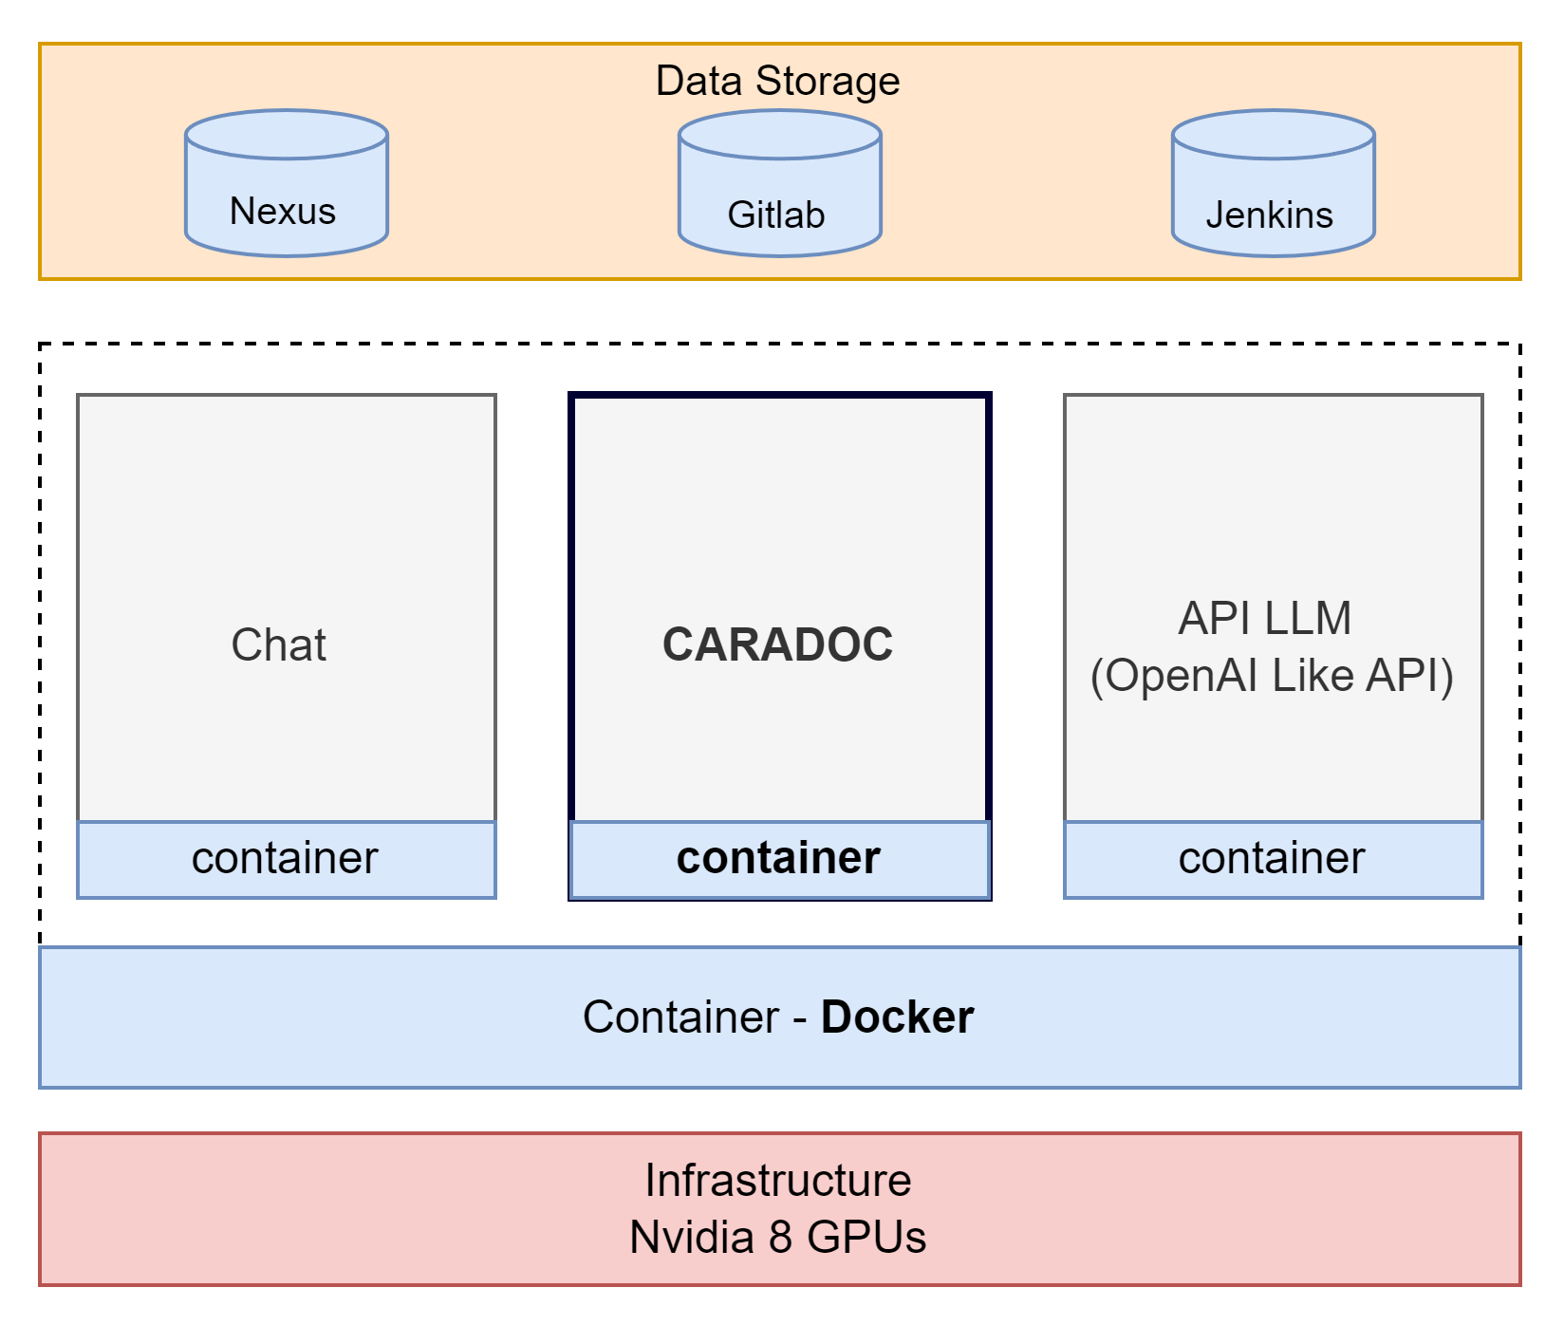
IAG – Assistance au code
L’IA Générative à la DGFIP
Infrastructure déployée - Zoom sur CARADOC

Slide 11
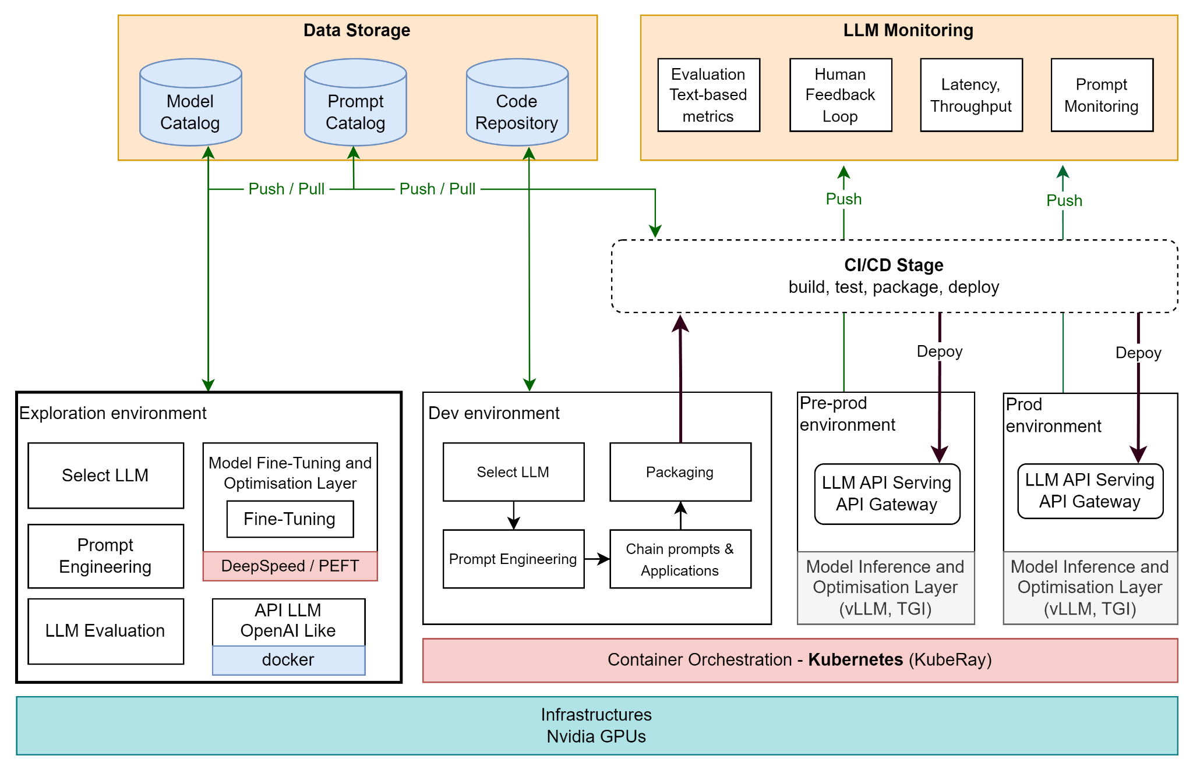
IAG – Assistance au code
L’IA Générative à la DGFIP
Infrastructure cible - Production

Slide 12
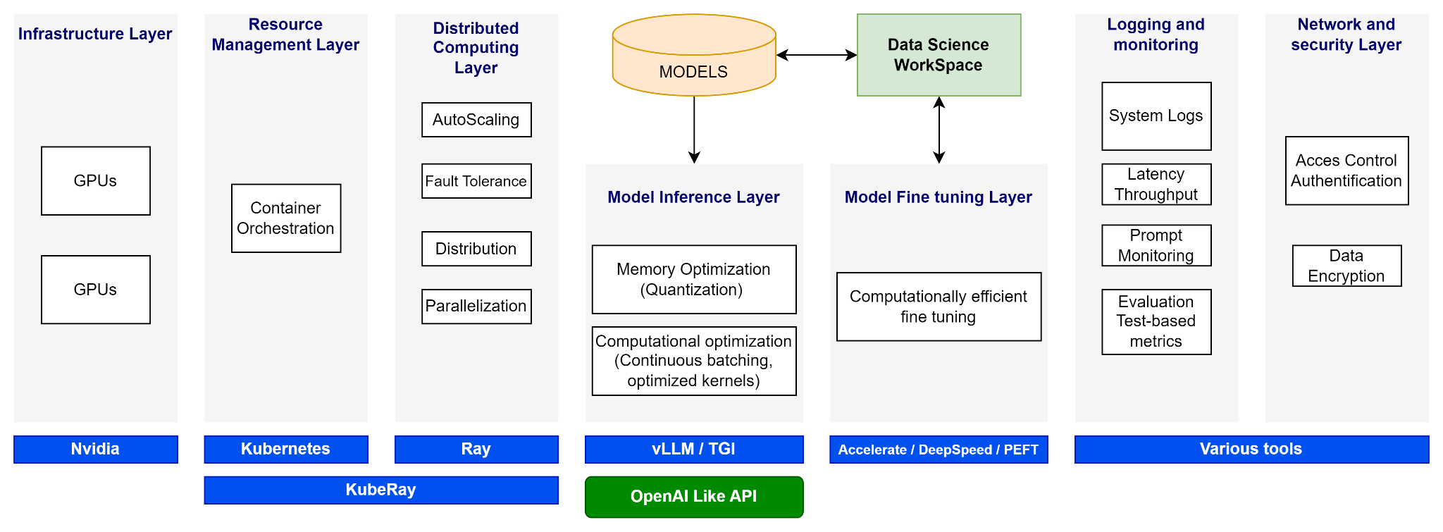
IAG – Assistance au code
L’IA Générative à la DGFIP
Socle Minimal pour un système LLM efficace

